Slide 1
Сказочная викторина
Подготовила педагог-библиотекарь Якубович Г.Г.

Slide 3
Как звали собаку
1) Мастито
2)Пусталайка
3) Ластино

Slide 4
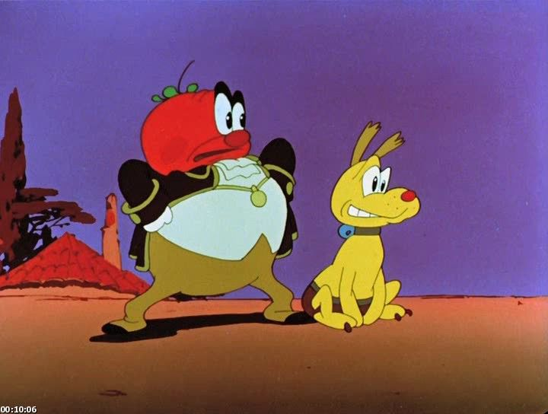
Мастито

Slide 5
У кого отобрал домик сеньор Помидор?
1) У Кабачка
2) У Тыквы
3) У Дыни

Slide 6
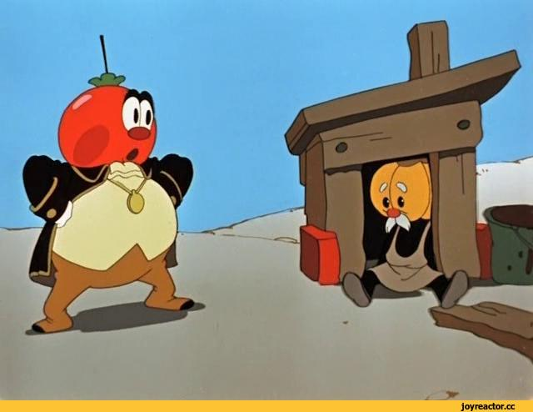
У Тыквы

Slide 7
Что подсыпал Чиполлино в воду собаке?
Сахара
Перца
Порошок для сна

Slide 8
Порошок для сна

Slide 9
Что Чиполлино сделал с собакой?
1.Положил у замка Помидора
2. Отнес в лес
3.Перенес в будку

Slide 10
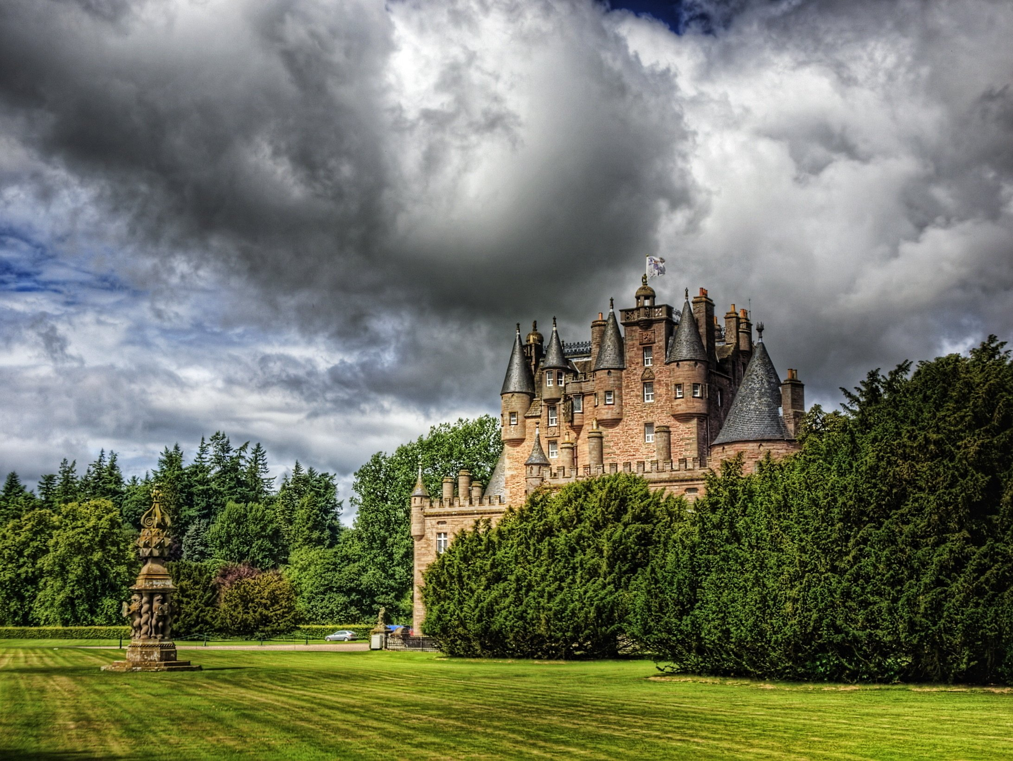
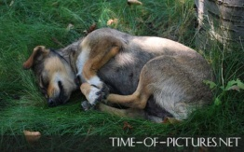
Положил у замка Помидора

Slide 11
Вернулся кум Тыква в свой домик?
1) Не вернулся
2) Вернулся
3) Стал жить у Чиполлино

Slide 12
Вернулся

Slide 14
Почему животных хозяева выгнали из дома?
1) Потому что они стали старые
2) Потому что завели себе новых животных
3) Потому что они надоели им

Slide 15
Зачем осёл, кот, пёс и петух отправились в Бремен?
1)Чтобы стать уличными музыкантами
2) Что найти себе новых хозяев
3)Чтобы погулять по городу

Slide 16
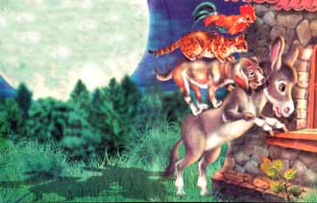
За кого приняли разбойники зверей?
1) За старую ведьму
2) За страшных великанов
3) За стражей порядка

Slide 17
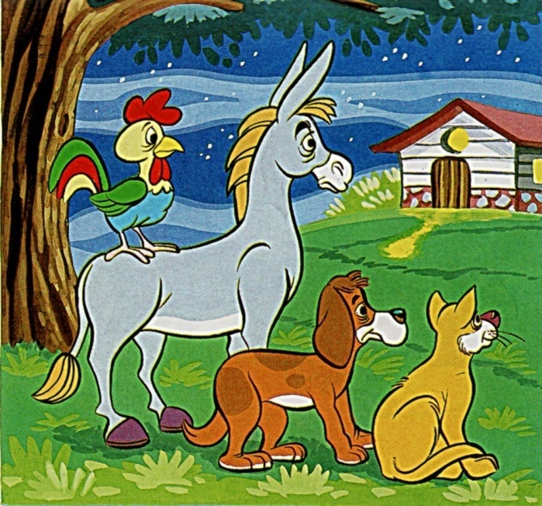
Где остались жить животные?
В доме разбойников, в лесу.
В городе Бремен на базаре
Вернулись по домам

Slide 18
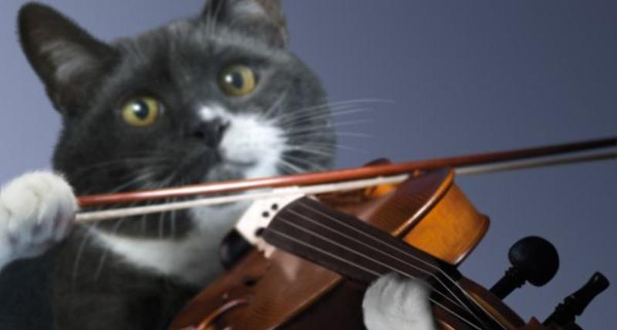
6. Кто из бременских музыкантов играл на скрипке?
1) Кот
3)Петух
2)Собака

Slide 20
Падчерица - неродная дочь одного из родителей

Slide 21
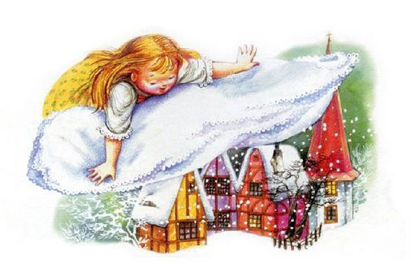
Что делала падчерица каждое утро?
А) Пряла пряжу
Б) Делала зарядку
В) Подметала двор

Slide 22
Какой вход привел к госпоже Метелице падчерицу и ленивую дочку?
А) Дверь
Б) Люк
В) Колодец

Slide 23
Что встречалось девочкам по дороге к метелице?
А) Печка и яблоня
Б) Рябина и баня
В) Дом и цветы

Slide 24
Какую главную работу давала Метелица?
А)Мыть посуду
Б) Взбивать перину и подушки
В) Варить суп

Slide 25
Как метелица наградила падчерицу ?
А) Опрокинула котел со смолой
Б) Обсыпала золотом
В) Облила водой

Slide 26
Как метелица наградила ленивую дочку ?
А) Опрокинула котел со смолой
Б) Обсыпала золотом
В) Облила водой

Slide 28
А) Пряла пряжу

Slide 29
НЕПРАВИЛЬНО

Slide 30
НЕПРАВИЛЬНО

Slide 31
НЕПРАВИЛЬНО

Slide 32
НЕПРАВИЛЬНО

Slide 33
В) Колодец

Slide 34
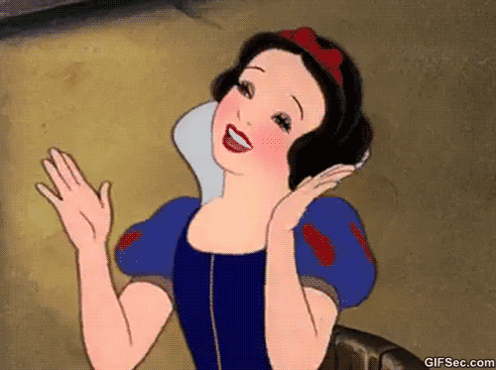
А) Печка и яблоня

Slide 35
НЕПРАВИЛЬНО

Slide 36
НЕПРАВИЛЬНО

Slide 37
НЕПРАВИЛЬНО

Slide 38
Б)Взбивать перину и подушки

Slide 39
НЕПРАВИЛЬНО

Slide 40
НЕПРАВИЛЬНО

Slide 41
Б) Обсыпала золотом

Slide 42
НЕПРАВИЛЬНО

Slide 43
А) Опрокинула котел со смолой

Slide 44
НЕПРАВИЛЬНО

Slide 45
НЕПРАВИЛЬНО

